Slide 1


1 PAMOKA
Muzika globos įstaigose
• 1 pamoka Įvadas į muziką globos įstaigose

Slide 2

TURINIO PAMOKA:
  Kodėl ši pamoka
  Pamokos paaiškinimas
  1 ir 2 užduotys

Slide 3
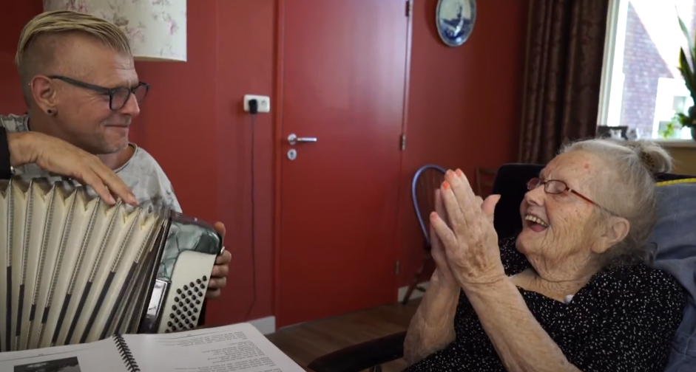
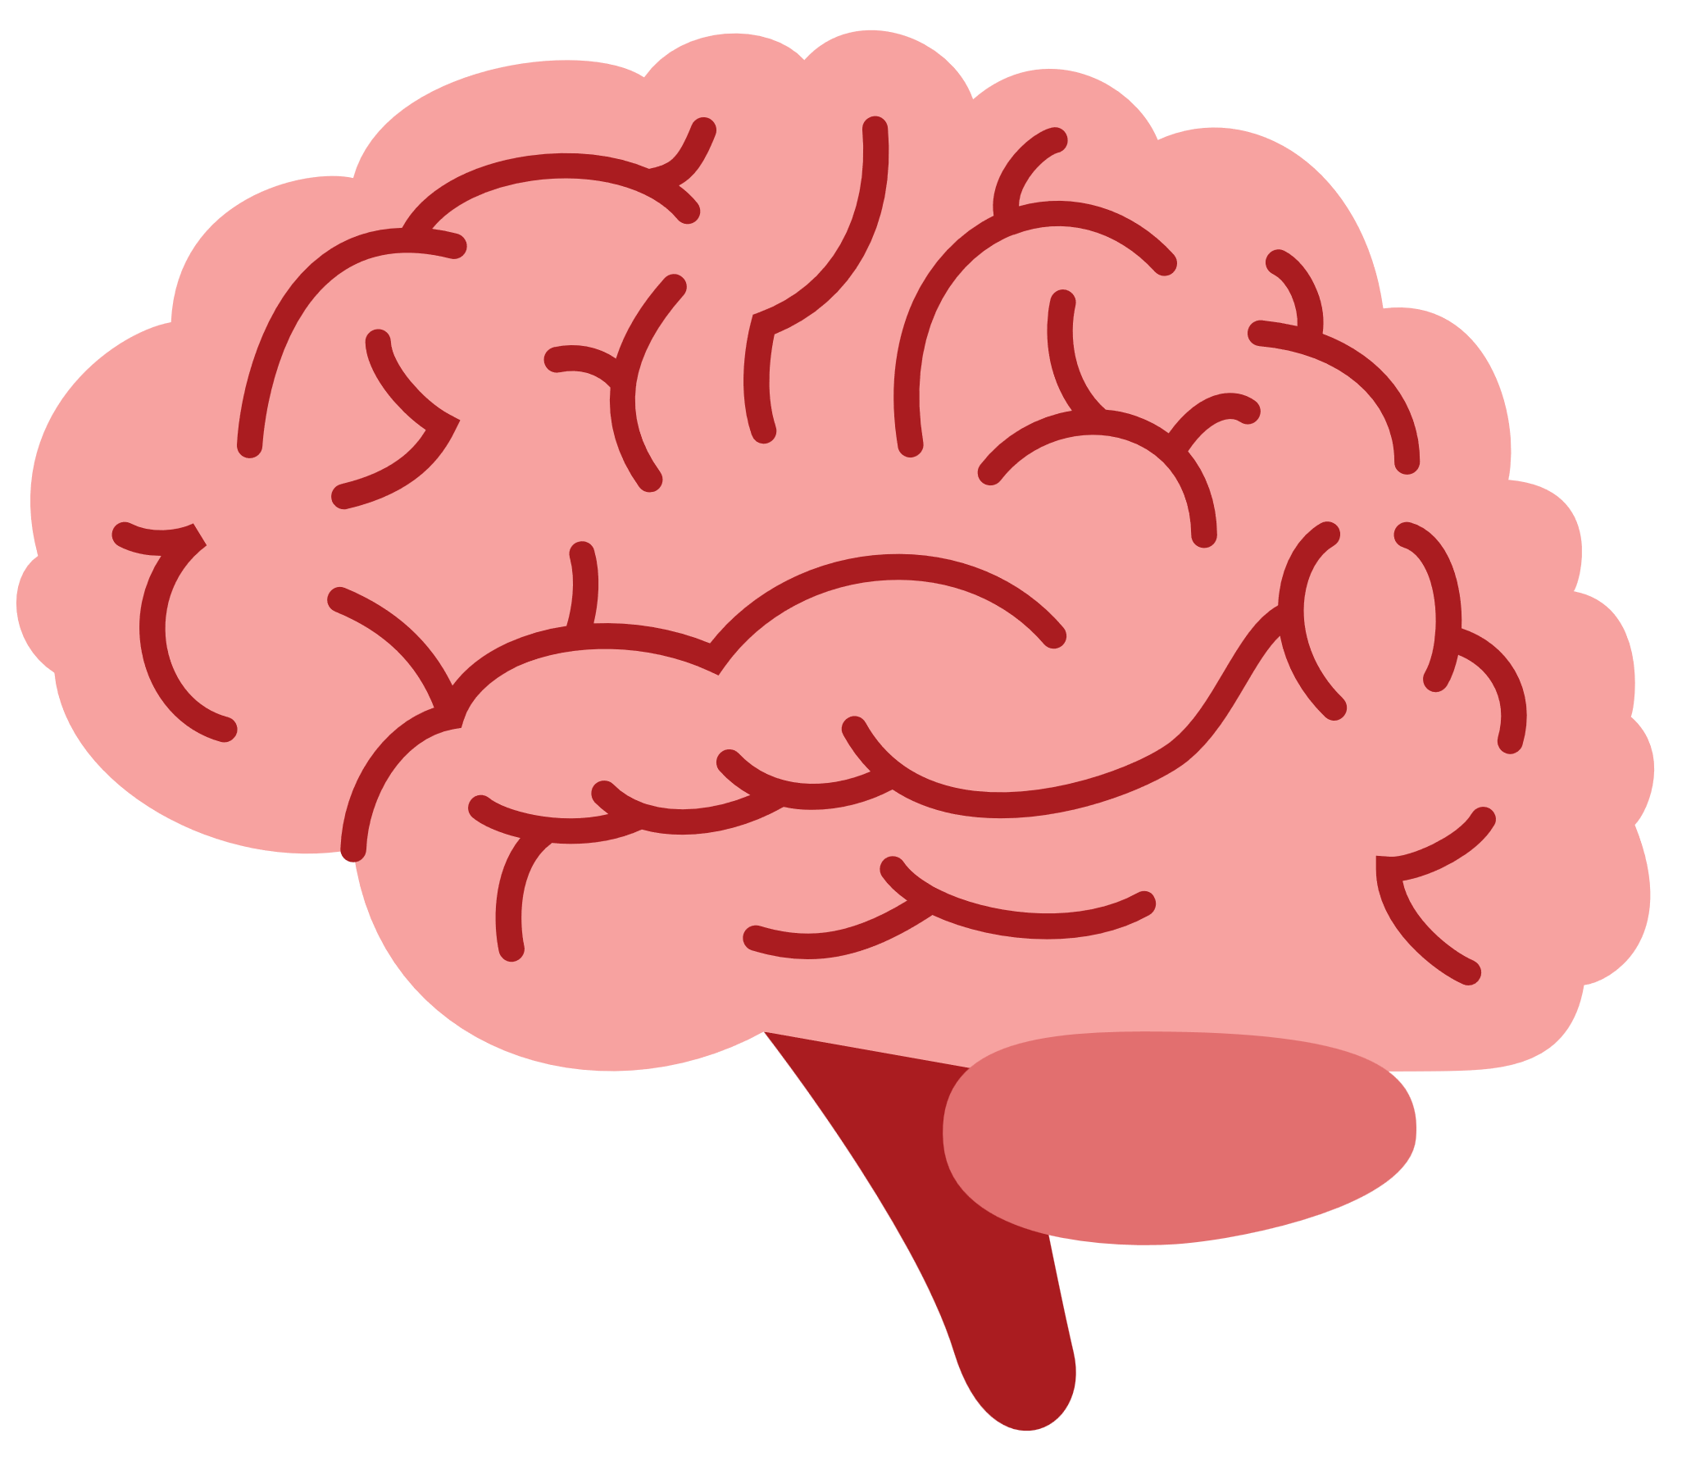

KODĖL ŠIS MODULIS ?
Vis dažniau pastebime, kad muzika daro labai teigiamą poveikį smegenims.
Tai toks teigiamas poveikis, kad net tokios ligos, kaip Alzheimerio liga, smarkiai paveiktos smegenys gali trumpam atsinaujinti. Žiūrėkite vaizdo įrašą ČIA.

Slide 4
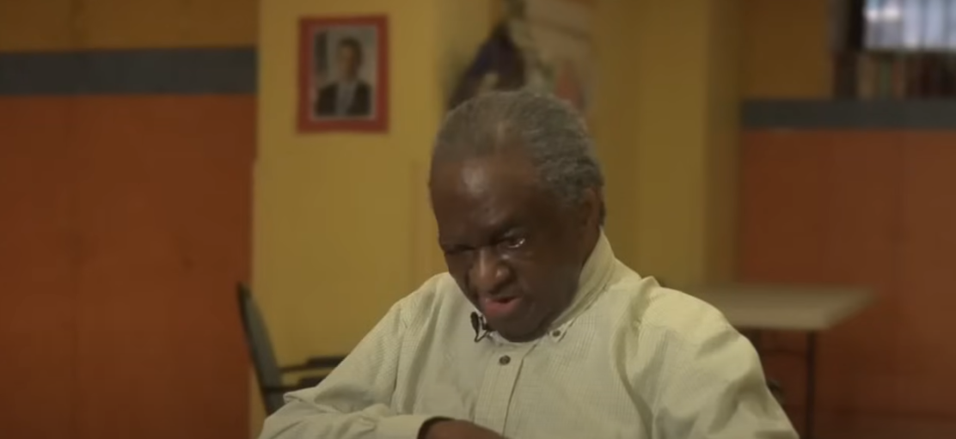
HENRIS (GYVAS VIDUJE)
Žiūrėkite vaizdo įrašą ČIA.

Slide 5

PAAIŠKINIMO PAMOKA:
Per ateinančias pamokas išmoksite:
  Muzikos poveikis smegenims
  Muzikinė veikla, kurią galite įgyvendinti
  Sistemingas darbas ir (muzikinės) veiklos taikymas
Peržiūrėkite studijų vadovą

Slide 6
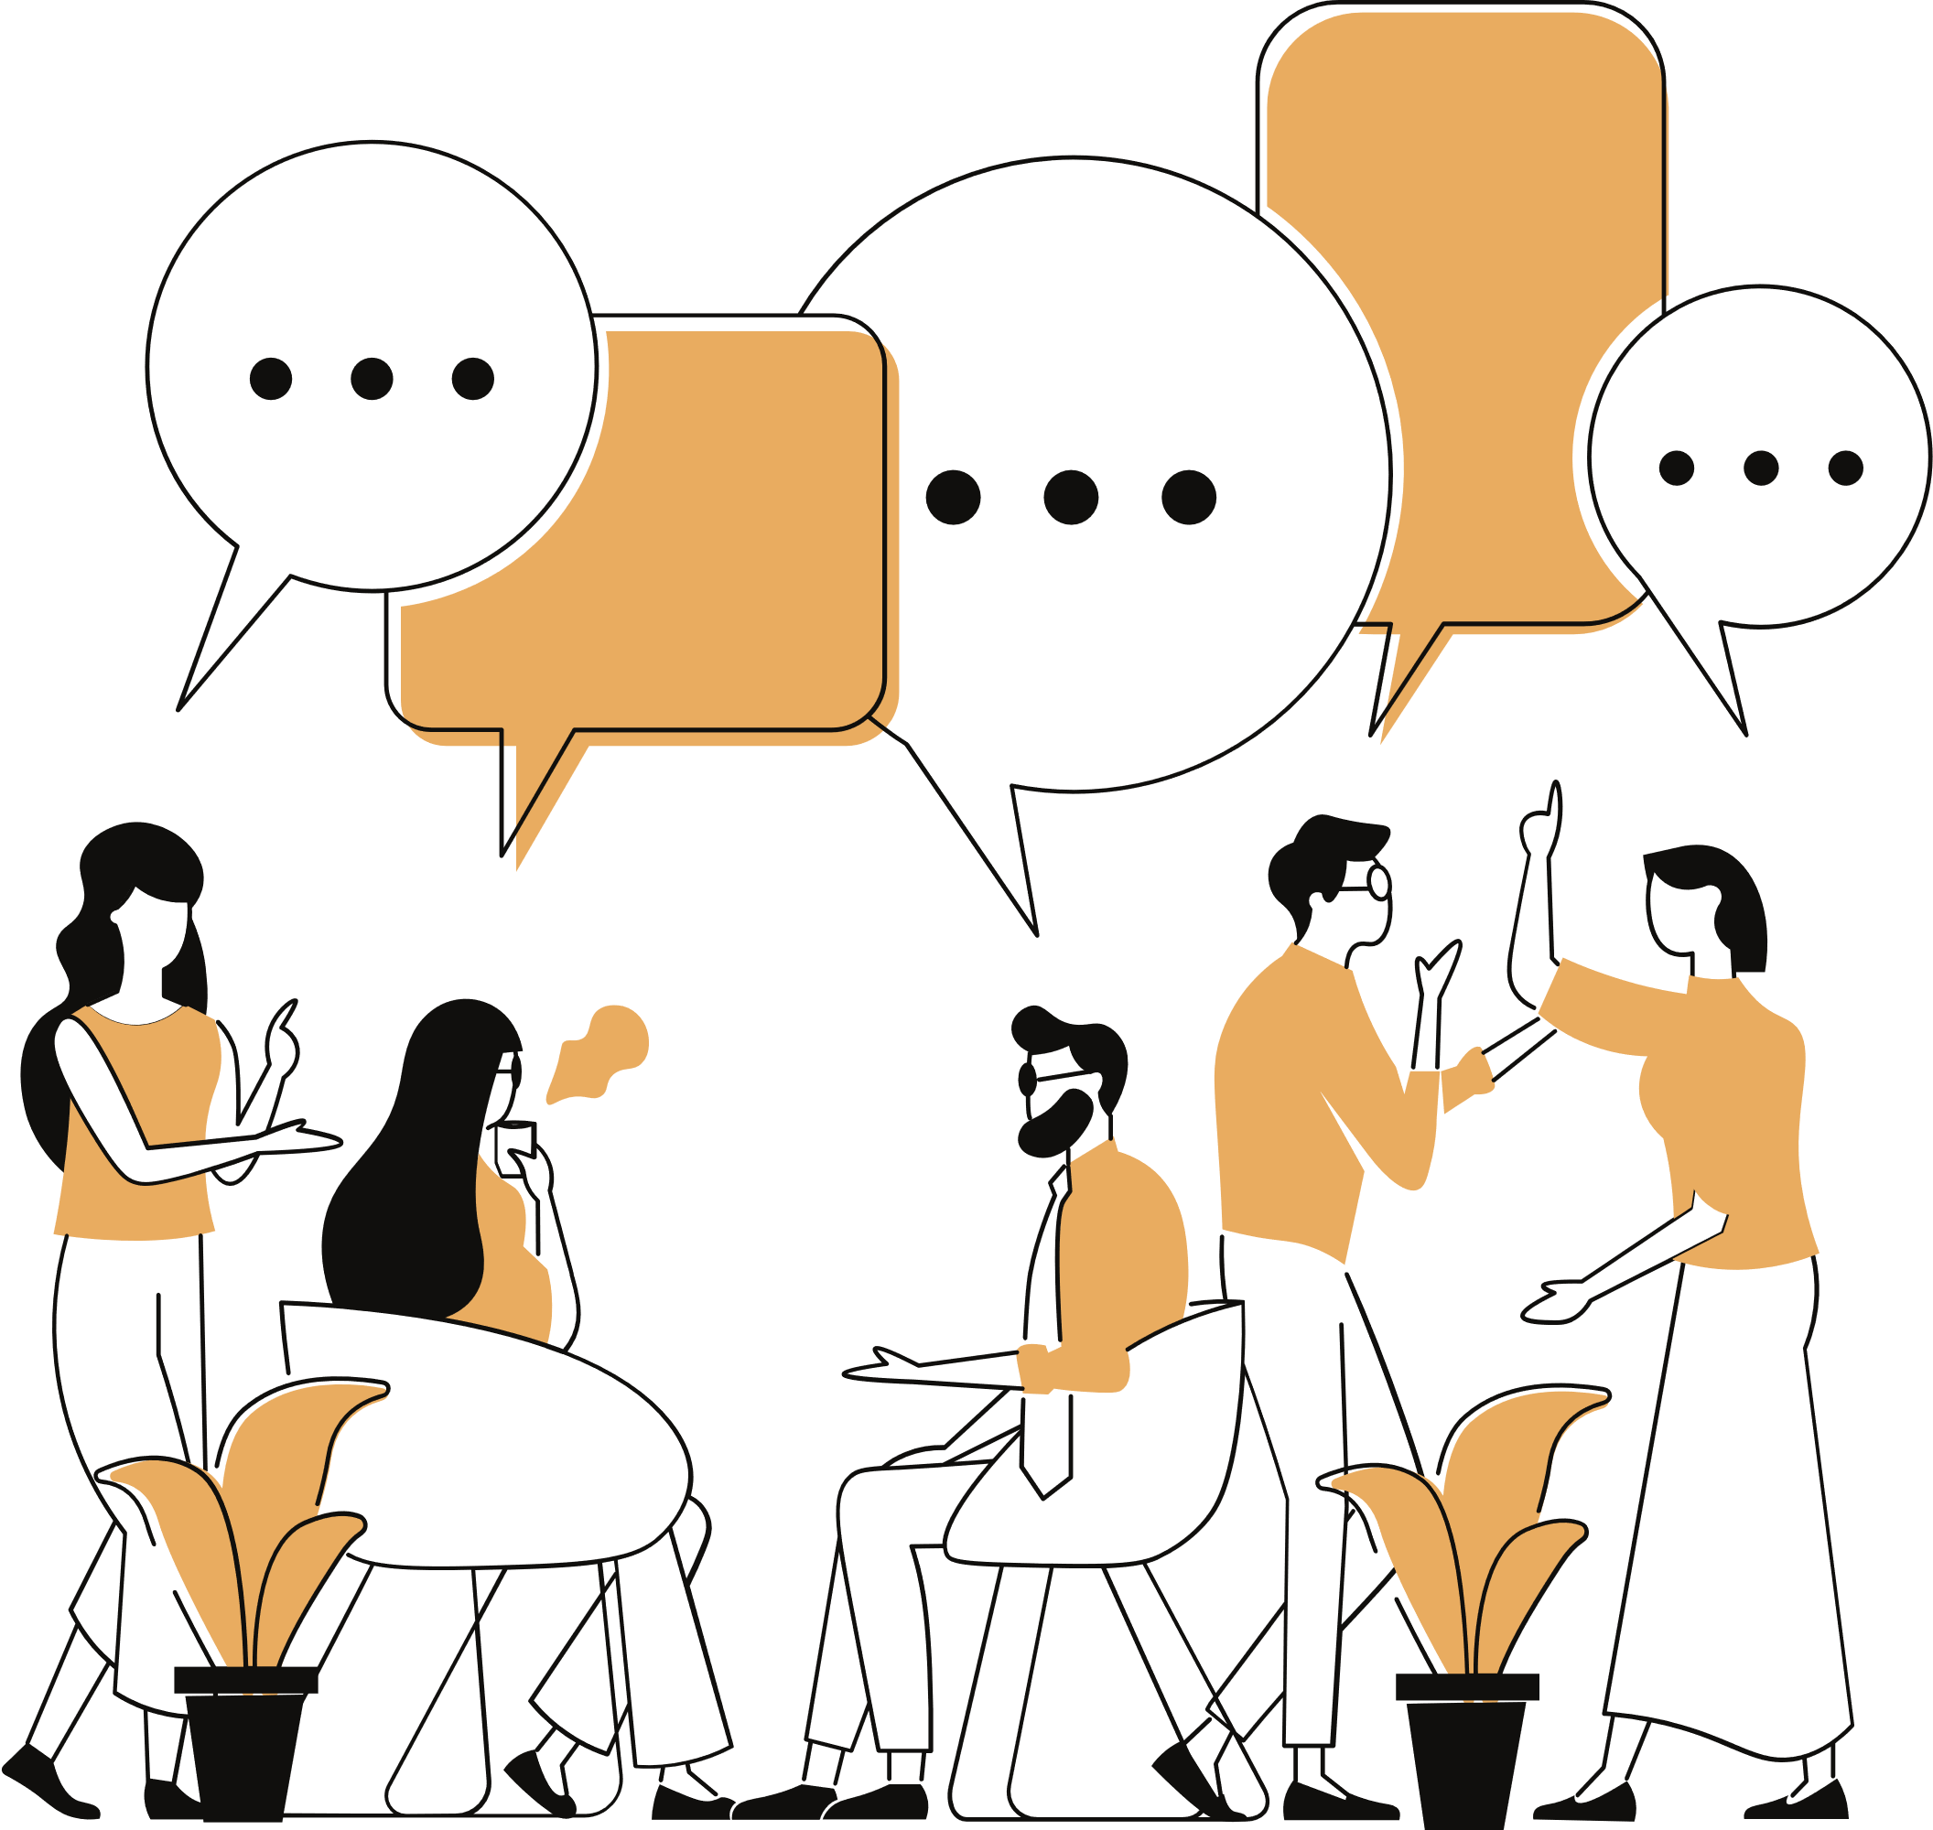
PATYRIMAI?

Slide 7
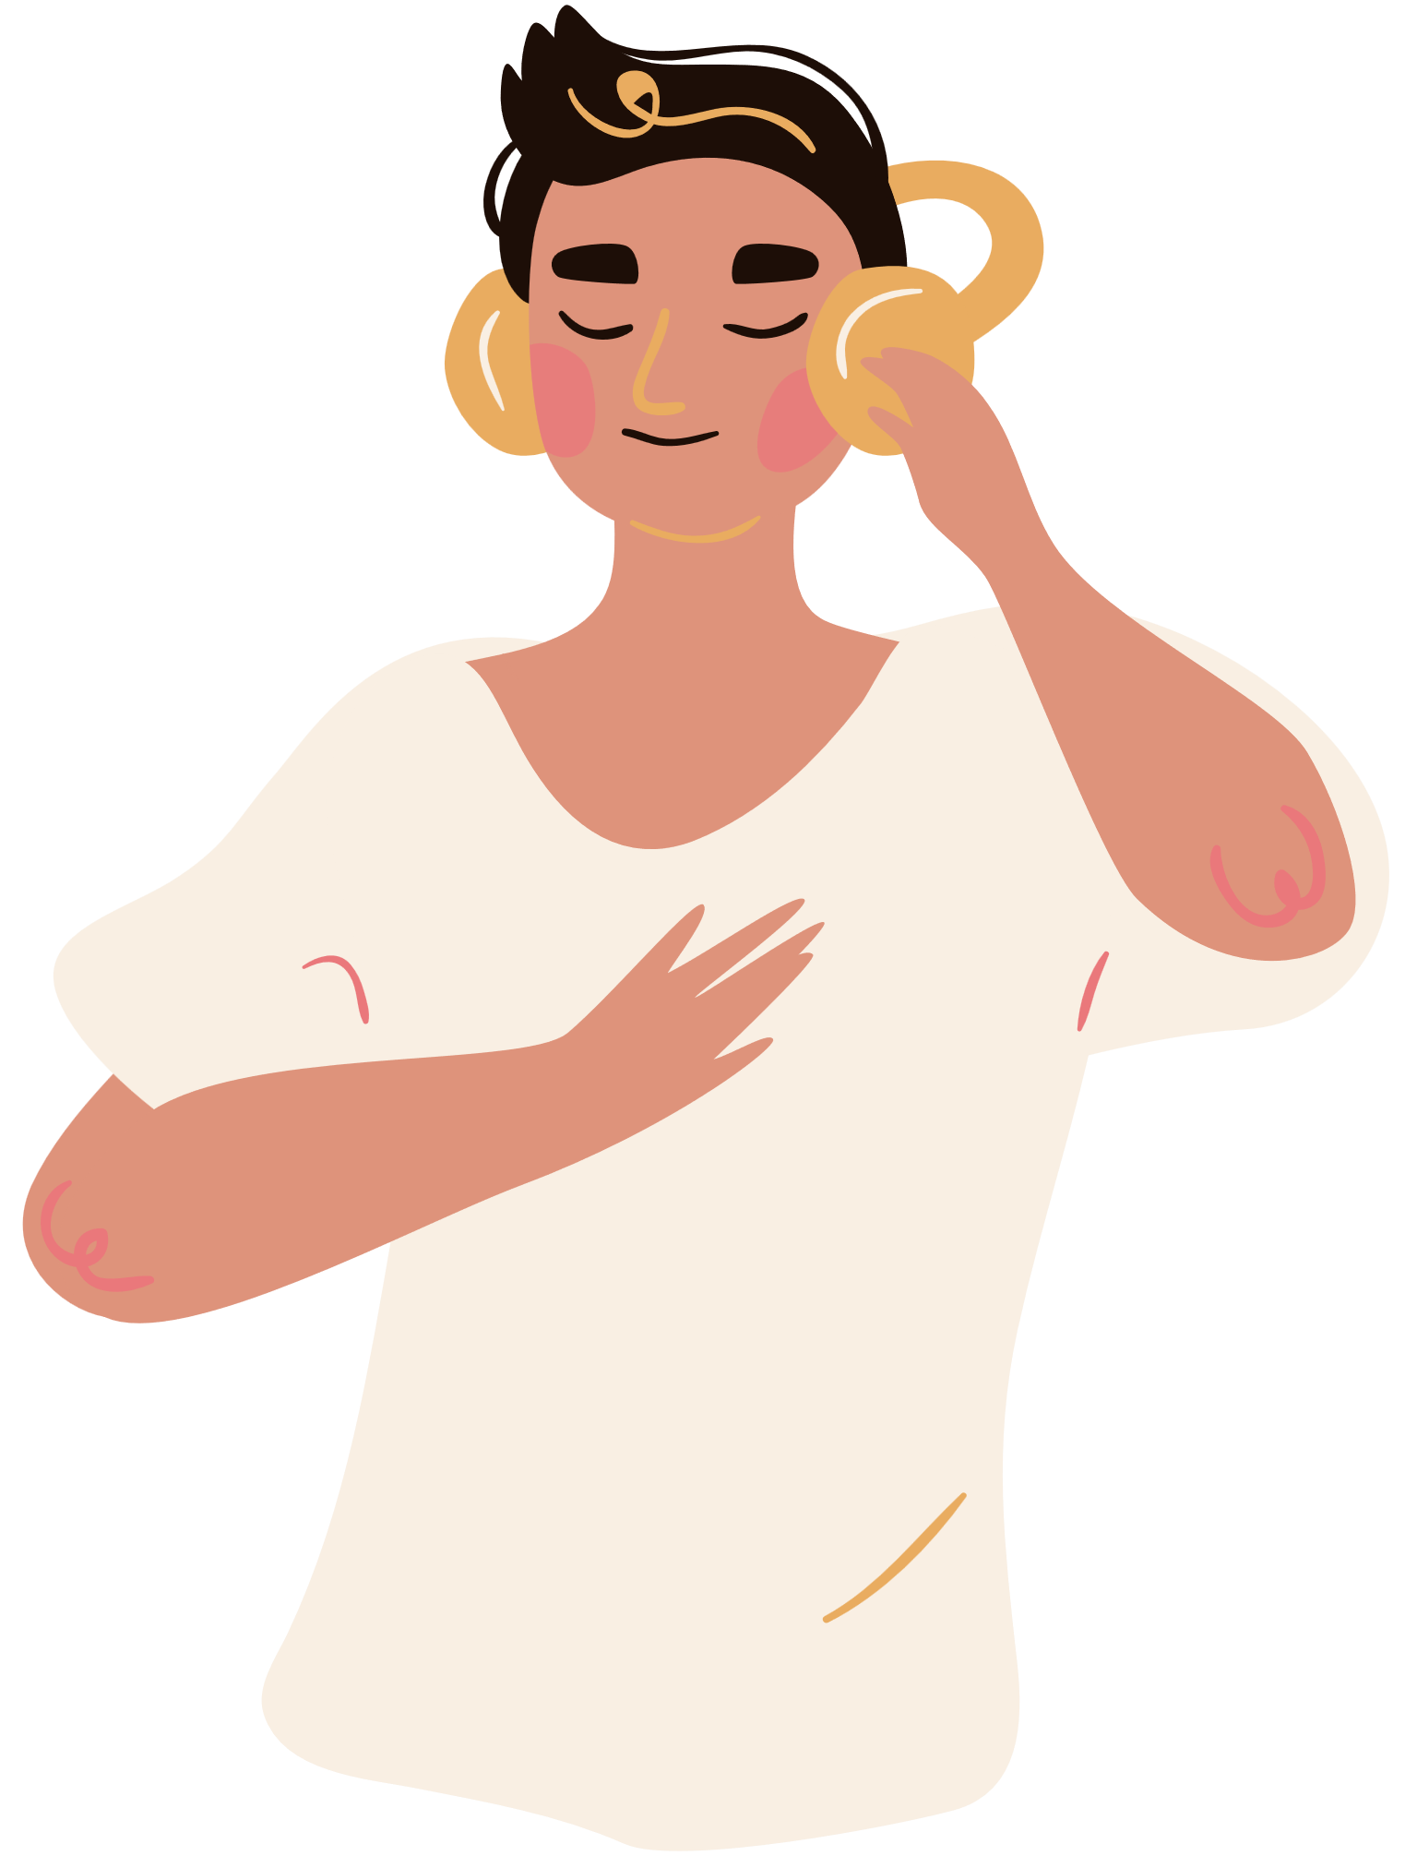

KLAUSYTIS MUZIKOS:
  Kas vyksta?
  Ką patyrėte?
  Ar pripažįstate, kad muzika gali sukelti emocijas?

Slide 8


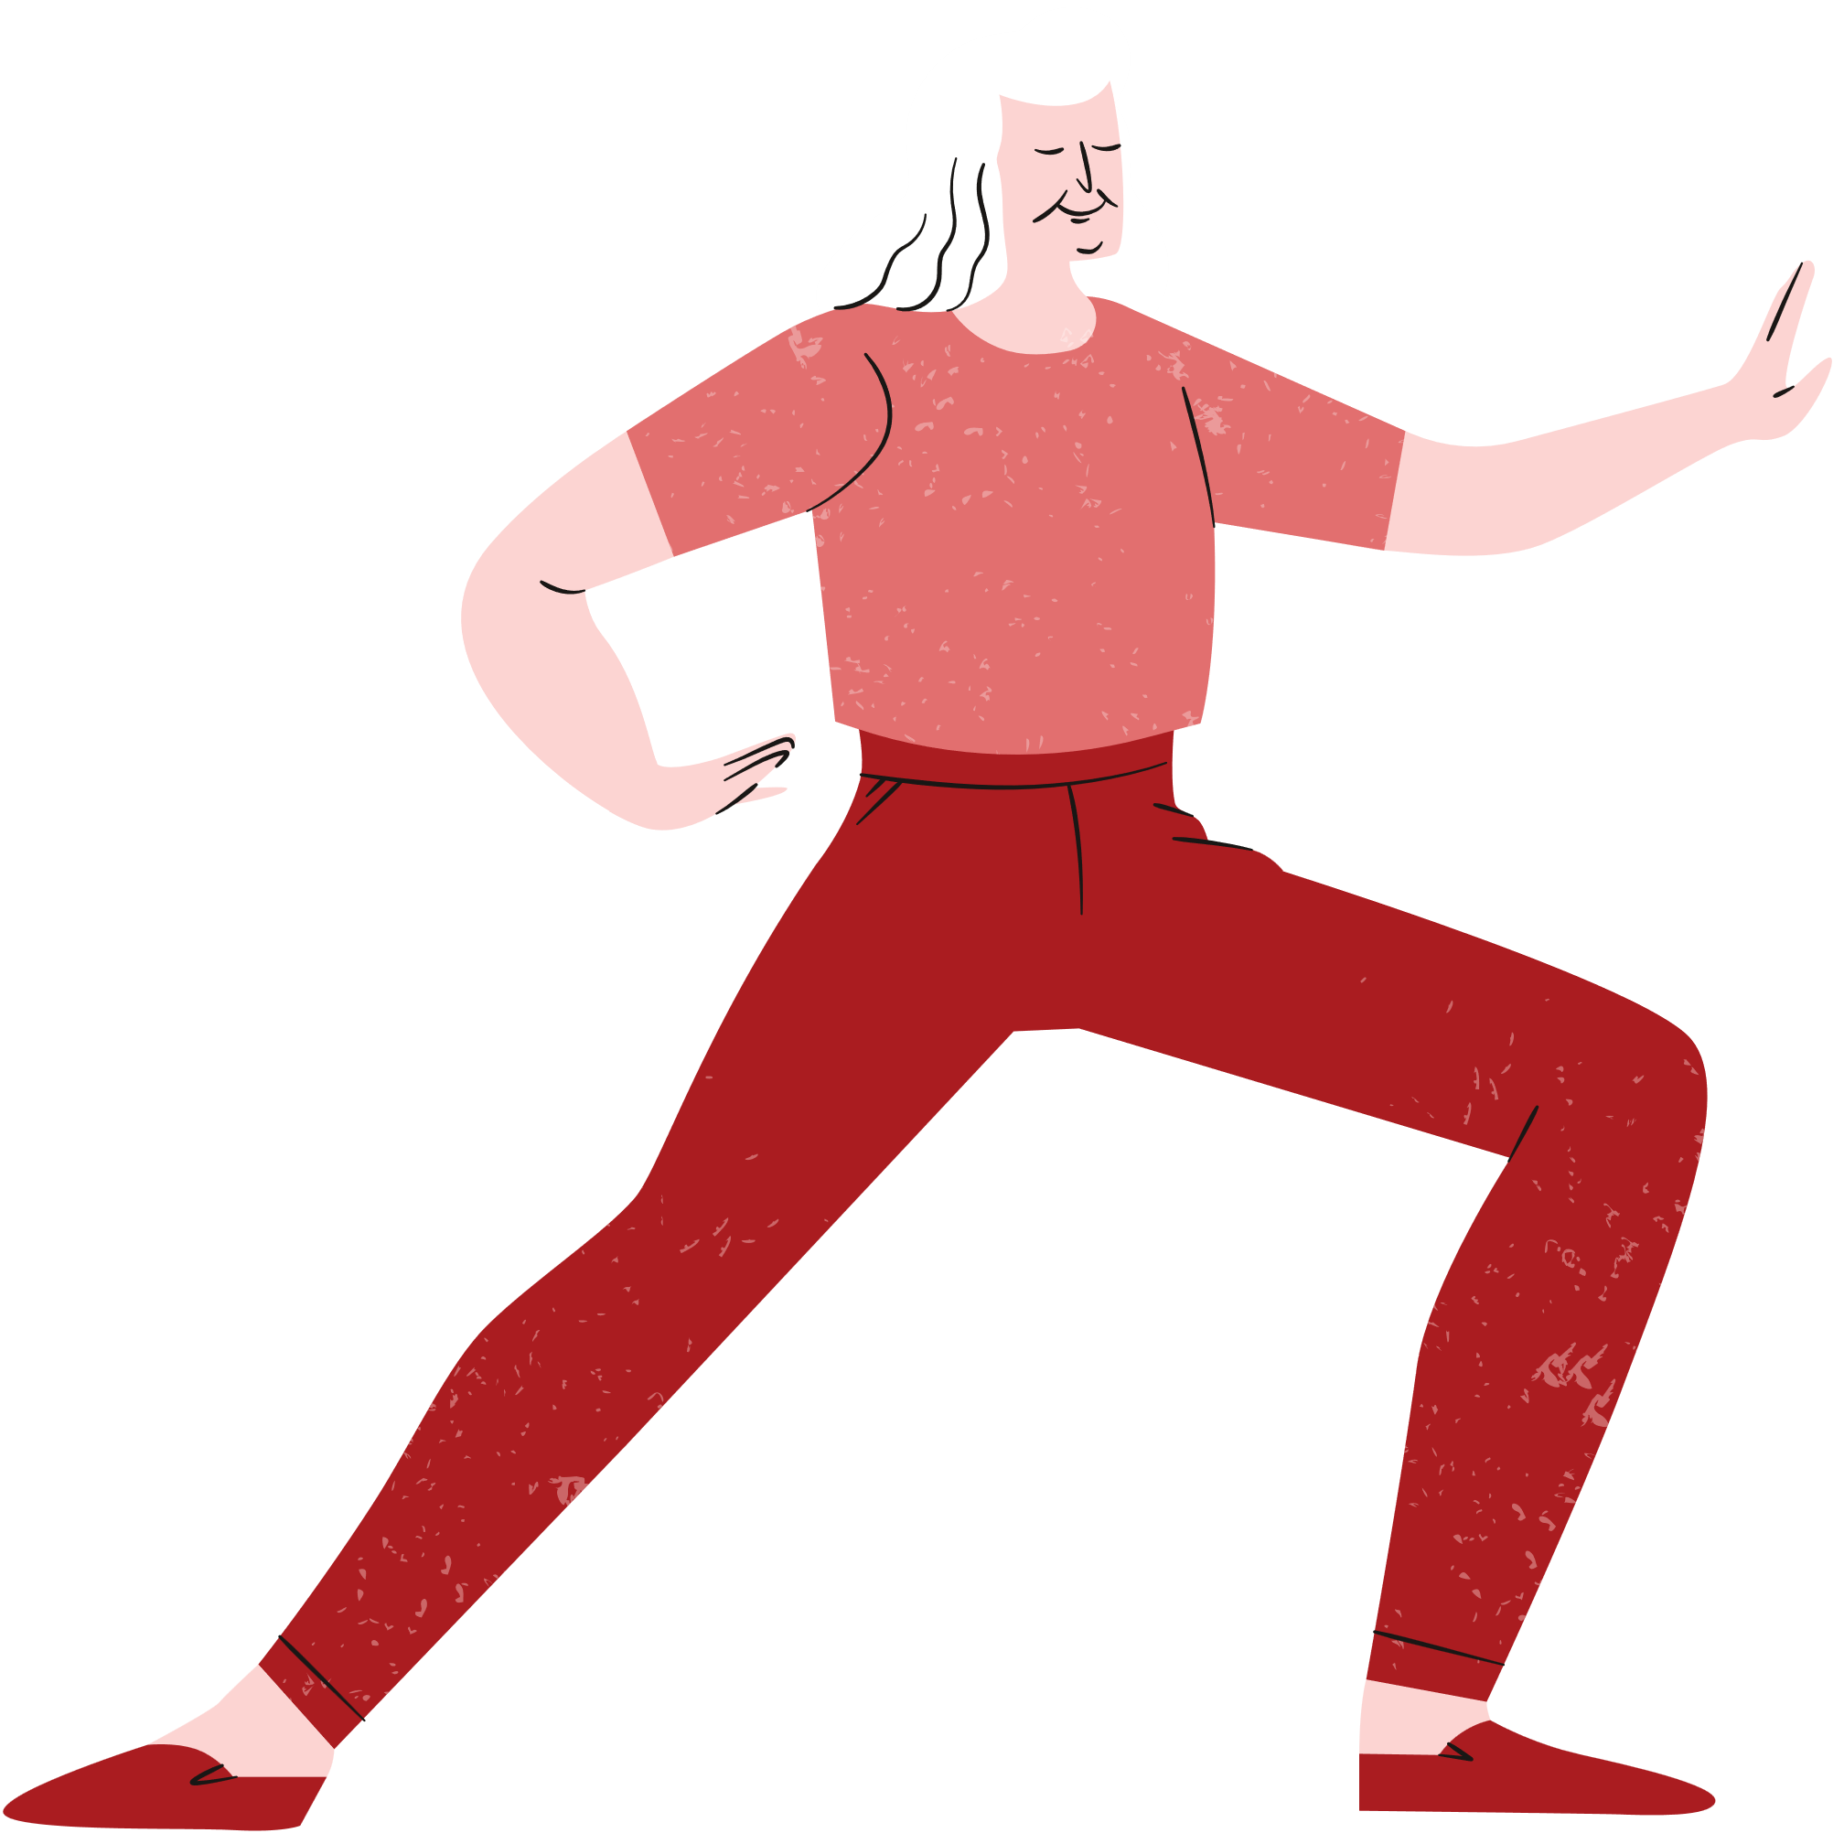
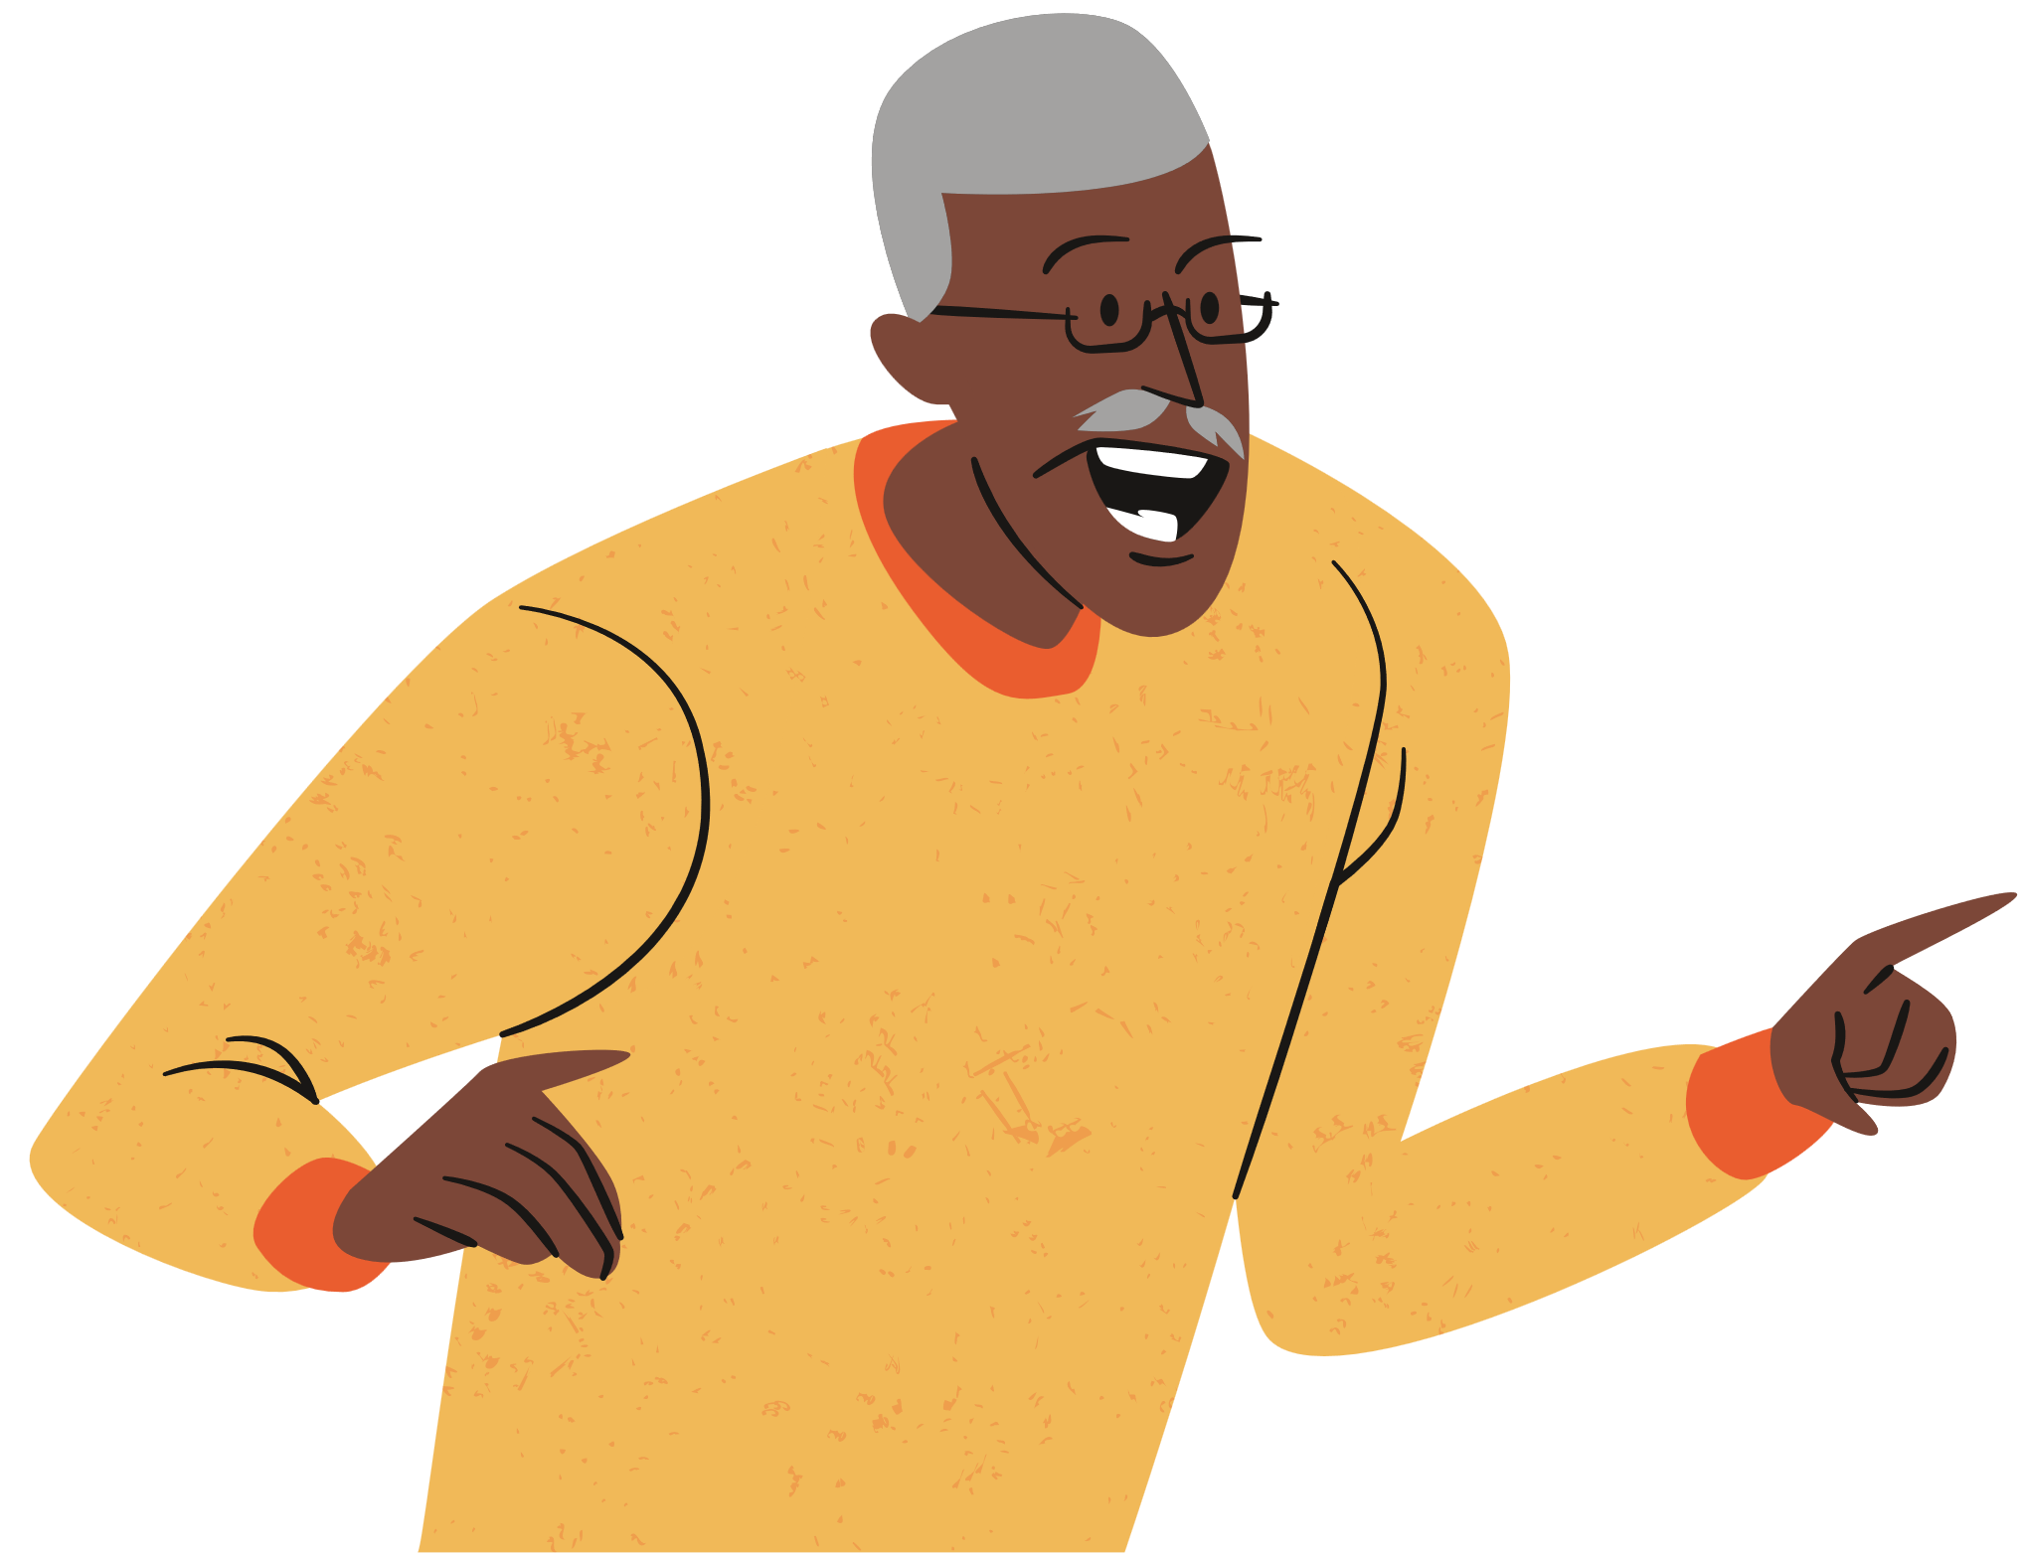
1 UŽDUOTIS - KĄ MUZIKA DARO SU JUMIS?
Muzika gali priversti jus jaustis labai gerai, padėti atsipalaiduoti, suaktyvinti, įsimylėti ar net supykti.
Muzika dažnai suaktyvina jūsų emocijas.
Naudodami "Word" arba "Canva" sukurkite plakatą viename A4 formato lape. Į šį plakatą įtraukite skirtingus muzikos stilius ir emocijas, kurias jaučiate su šia muzika.

Slide 9





2 UŽDUOTIS - MUZIKOS STILIAI
Yra daug įvairių muzikos žanrų, pavyzdžiui, lotynų ar roko. Šiuos žanrus dažnai galima suskirstyti į įvairius muzikos stilius.
Internete ištirkite įvairius muzikos žanrus ir stilius ir sudarykite loginę jų apžvalgą. Nebūtina įtraukti visų stilių; pasirinkite kelis, kuriuos gerai žinote.

Slide 10
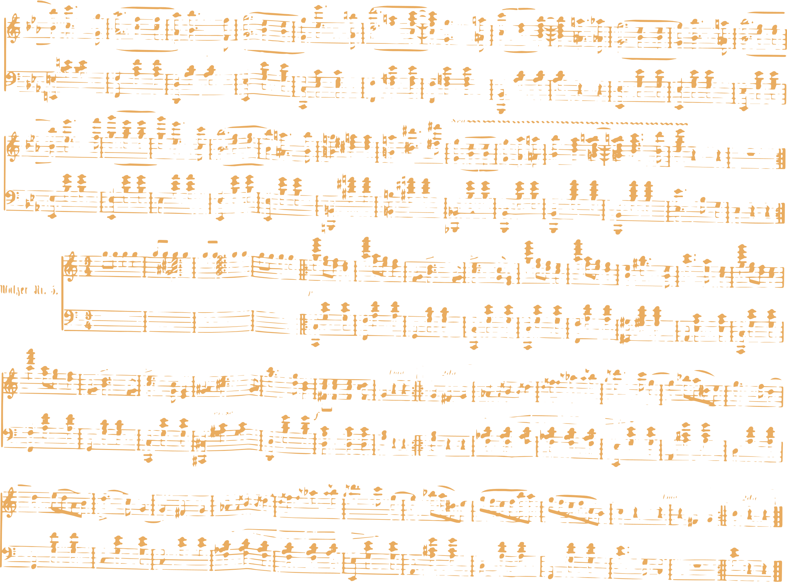





ĮVERTINIMAS:
Kaip patyrėte šią pirmąją pamoką?

